Slide 1
Entretien avec Mme Desmasures, psychologue Education Nationale
spécialité conseil en orientation (Psy E.N.)
Au collège
le jeudi et vendredi après midi
Prendre rendez-vous auprès de M. Royer
Au CIO d’Elancourt
Le mardi après midi et vendredi matin
1 rue de la Grenouillère / ELANCOURT / 01.30.16.08.30
Horaires pendant l’année scolaire :
Du lundi au vendredi de 9h à 12h30 et de 13h30 à 17h
Nocturnes mardi soir 17h 19h uniquement sur rendez-vous
Le samedi matin : 9h à 12h uniquement sur rendez-vous
Horaires pendant les vacances scolaires :
Mêmes horaires, fermé le samedi.
Mme Desmasures sera de rendez-vous et d’accueil au CIO la première semaine des vacances de Février
Document réalisé par Mme Desmasures Janvier 2022
Notes:
1
1
Mise à jour réalisé par Anne Demasures Psy EN CIO ELancourt

Slide 2
LES ÉTAPES D’ORIENTATION EN 3ÈME
En janvier, les élèves et leur famille formulent leurs vœux provisoires par Educonnect: VŒUX D’ORIENTATION PROVISOIRE
Au conseil de classe du 2ème trimestre, un avis provisoire d’orientation est donné
D’avril à mai, les élèves et leur famille inscrivent leurs vœux définitifs sur la fiche de dialogue. VŒUX D’ORIENTATION DÉFINITIF
Au conseil de classe du 3ème trimestre, une proposition d’orientation est faite par l’équipe pédagogique :
Elle est validée si elle correspond au vœu de l’élève ;
Un entretien est organisé entre la famille et le chef d’établissement si elle diffère du vœu de l’élève.
Mai, les familles formules des vœux d’affectations
De juin à début juillet, les élèves reçoivent leur notification d’affectation et s’inscrivent dans leur futur établissement
2

Slide 3
Deux voies possibles
Des formations différentes, plusieurs diplômes
Écoles Spé
Classes
prépa
MC
BP
BTS / BUT
Licences
Voie professionnelle
(statut scolaire ou apprentissage)
Voie technologique
Voie générale
Bac général
Bac professionnel
Bac technologique
CAP/A
Tale professionnelle
Tale technologique
Tale générale
2e année
1re professionnelle
1re technologique
1re générale
1re année
2de professionnelle
2de générale et technologique
classe de 3e
3
Notes:
*La voie générale est en cours de modification : nouveau bac en 2021.
http://eduscol.education.fr/cid126665/vers-le-bac-2021.html
Attention : enfin de 3e les trois possibilités de décision d’orientation sont : 1ère année de CAP, 2NDE Pro et 2nde GT…
3
Mise à jour réalisé par Anne Demasures Psy EN CIO ELancourt

Slide 4
La voie professionnelle

Slide 5
LA TRANSFORMATION DE LA VOIE PROFESSIONNELLE
Des parcours plus personnalisés
Des parcours plus progressifs grâce à des classes de seconde par familles de métiers : les élèves choisissent un secteur d’activité en fin de 3ème, puis choisissent leur spécialité de baccalauréat à la fin de la 2de, avec une meilleure connaissance des métiers ;
Plus d’accompagnement : 100 heures par an pour consolider les apprentissages, se renforcer en français et mathématiques, et construire son projet d’avenir ;
Des passerelles entre l’apprentissage et le statut scolaire pour construire un cursus au plus près des besoins de l’élève.
5

Slide 6
Les principales nouveautés en voie Professionnelle
La création de familles de métiers: regroupement de bacs professionnels qui ont un socle de compétences professionnelles communes. Choix de la spécialité en fin de 2nd pro
Le test de positionnement: en français et en mathématiques, en début de seconde.
La co-intervention: pour une partie des heures de cours, un professeur de discipline générale et un professeur de discipline professionnelle interviennent conjointement devant un groupe d’élèves.
La réalisation d’un chef d’œuvre: en 1ère et terminale, le lycéen prépare individuellement ou collectivement un « chef d’œuvre » qu’il présente à la fin de l’année de terminale devant un jury.
Le choix d’un module en terminale: module « poursuite d’étude » ou « insertion professionnelle ».
Notes:
Objectif : permettre aux élèves de se spécialiser progressivement dans un métier et d’avoir une connaissance élargie du champ professionnel auquel ils se destinent.
Objectif : préparer l’accompagnement personnalisé de chaque élève.
Objectif : donner du sens aux apprentissages, rendre les enseignements généraux plus concrets en les inscrivant, pour partie, dans la perspective professionnelle choisie par l’élève.
Objectif: témoigner de l’acquisition des savoirs et des gestes propres à un métier.
Objectif: mieux préparer le lycéen à l’insertion professionnelle ou à la poursuite d’études en fonction de ses choix.
Mise à jour réalisé par Anne Demasures Psy EN CIO ELancourt

Slide 7
Formations Particulières PASS PRO / PASS CCD
Entretien PASS PRO / PASS CCD inscription auprès du Professeur Principal ou de la direction du collège entre le lundi 31 janvier 2022 et le vendredi 22 avril 2022
Obligatoire pour certaines formations:
→En voie professionnelle: mécanique moto, pâtisserie, boulangerie, cuisine, métiers de la sécurité, métiers de la mode, marchandisage visuel, aéronautique, signalétique et décors graphique, accessoiriste réalisateur, communication visuelle pluri media, photographie, transport routier.
→ En voie Technologique : Bac STD2A
Entretien dans le lycée qui propose la formation: entre le lundi 7 février 2022 et le vendredi 13 mai 2022
Préparation de l’entretien: les élèves peuvent bénéficier de l’aide de leurs professeurs
Courant mai: les élèves et leurs familles reçoivent le compte rendu de l’entretien et l’avis qui a été donné.
Notes:
Objectif : permettre aux élèves de se spécialiser progressivement dans un métier et d’avoir une connaissance élargie du champ professionnel auquel ils se destinent.
Objectif : préparer l’accompagnement personnalisé de chaque élève.
Objectif : donner du sens aux apprentissages, rendre les enseignements généraux plus concrets en les inscrivant, pour partie, dans la perspective professionnelle choisie par l’élève.
Objectif: témoigner de l’acquisition des savoirs et des gestes propres à un métier.
Objectif: mieux préparer le lycéen à l’insertion professionnelle ou à la poursuite d’études en fonction de ses choix.
Mise à jour réalisé par Anne Demasures Psy EN CIO ELancourt

Slide 8
► L‘Apprentisage
Démarche
➜ Rechercher une entreprise d’accueil dés le mois de Février après avoir contacter le CFA
➜ Signer un contrat avec l’employeur, qui vous permet de vous inscrire en formation
Durée
Même durée que la formation en initiale CAP 2ans BAC Pro 3ans
Lieu
Cours en CFA en alternance avec les périodes
de travail chez l’employeur
Conditions
Avoir entre 16 et 30 ans (15 ans avant le 21/12/2022 et avoir terminé son année de 3ème)
Rémunération
Selon l’âge et l’année d’étude (375 - 1 168 €)*

Slide 9
La 2nd générale
& technologique

Slide 10
► La 2de générale et technologique
Enseignements communs Français ► 4 h Histoire-géo ►3 h LVA et LVB (enveloppe globalisée) ►5 h30 Sciences économiques et sociales ►1 h30 Maths ►4 h Physique-chimie ►3 h SVT – Sciences de la vie et de la terre ►1h30 EPS – Éducation physique et sportive ►2 h EMC – Enseignement moral et civique ►18h/an Sciences numériques et technologie ►1 h 30 Accompagnement personnalisé Accompagnement au choix de l’orientation Heures de vie de classe | Enseignements optionnels 1 enseignement général, au choix Arts : arts plastiques ou cinéma-audiovisuel, danse, histoire des arts, musique ►3 h LVC étrangère ou régionale ►3 h Langues et cultures de l’Antiquité (LCA) latin* ►3 h Langues et cultures de l’Antiquité (LCA) grec* ►3 h Éducation physique et sportive ►3 h Écologie, agronomie, territoires-développement durable (EATDD, en lycée agricole) ►3 h 1 enseignement technologique, au choix Management et gestion Biotechnologies, Création et culture - design) ►1 h 30 Création et innovation technologique ► 6h (PASS CCD) Hippologie et équitation ou autres pratique sportive Pratiques sociales et culturelle ►3 h Pratiques professionnelles ►3 h Santé et social ►1 h 30

Slide 11
La voie générale

Slide 12
► Enseignements commun de voie générale
► SOCLE DE CULTURE COMMUNE | 1re | Tale
Français | 4h | --
Philosophie | -- | 4h
Histoire géographie | 3h | 3h
Enseignement moral & civique | 0h30 | 0h30
LVA et LVB | 4h30 | 4h
EPS | 2h | 2h
Enseignement scientifique | 2h | 2h

Slide 13
► Enseignements de spécialité en voie générale
► ENSEIGNEMENTS DE SPÉCIALITÉ | 3 en 1re | 2 en Tale
Arts | 4h | 6h
Biologie écologie (lycées agricoles) | 4h | 6h
Histoire géographie, géopolitique et sc. politiques | 4h | 6h
Humanités, littérature et philosophie | 4h | 6h
Langues littératures et cultures étrangères | 4h | 6h
Littérature, langues et cultures de l’Antiquité | 4h | 6h
Mathématiques | 4h | 6h
Numérique et sc. informatiques | 4h | 6h
Sciences de la vie et de la terre | 4h | 6h
Sc. de l’ingénieur | 4h | 6h
Sciences économiques et sociales | 4h | 6h
Physique chimie | 4h | 6h

Slide 14
La voie technologique
La voie technologique

Slide 15
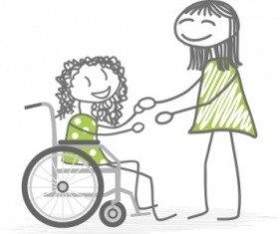
► Les bacs technologiques
STI2D - Sciences et technologies de l’industrie et du développement durable Lycée Emilie de Breteuil ou Lycée de Villaroy selon la spécialité
Pour qui ? Les élèves qui aiment comprendre les systèmes techniques et concevoir de nouveaux produits.
ST2S - Sciences et technologies de la santé et du social
Lycée Les 7 Mares, Lycée de la Plaine de Neauphles
Pour qui ? Les élèves intéressés par les relations humaines et le travail dans le domaine social ou paramédical.
STL - Sciences et technologies de laboratoire
Lycée Mansart Saint Cyr l’Ecole ou Lycée Marie Curie Versailles
Pour qui ? Les élève intéressés par les manipulations en laboratoire et l’étude des produits de la santé, de l’environnement, des bio-industries, de la chimie

Slide 16
Les bacs technologiques
STMG - Sciences et technologies du management et de la gestion
Lycée Descartes ou Villaroy ou Dumont d’Urville suivant la spécialité
Pour qui ? Les élèves intéressés par le fonctionnement des organisations et leur gestion, les relations au travail.
STAV - Sciences et technologies de l’agronomie et du vivant ( au lycée agricole)
Lycée Agricole et Horticole Saint Germain en Laye
Pour qui ? Les élèves attirés par la biologie, l’agriculture et l’environnement.

Slide 17
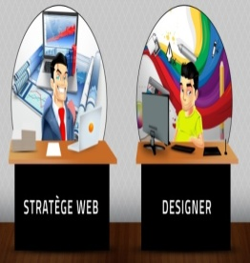
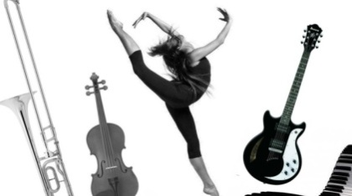
Les bacs technologiques
STHR - Sciences et technologies de l’hôtellerie et de la restauration
Lycée d’hôtellerie et de tourisme Guyancourt
Pour qui ? Après une 2de spécifique, mais possible après une 2de générale et techno.
STD2A - Sciences et technologies du design et des arts appliqués
Lycée Le Corbusier Poissy Pour qui ? Les élèves qu’intéressent les applications de l’art : graphisme, mode, design…, et la conception : réalisation espaces/objets.
S2TMD - Techniques de la musique de la danse et du théâtre
Lycée de la Bruyère Versailles ( pour musique et danse)
Pour qui ? Après une 2de spécifique et avec pratique intensive de la danse ou d’un instrument ; être inscrit-e au conservatoire.
17

Slide 18
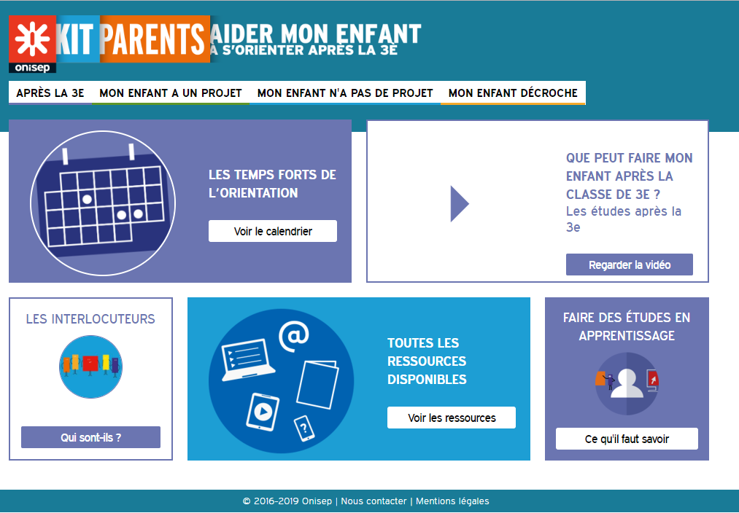
Pour accompagner votre enfant dans ses choix d’orientation
kitparents.onisep.fr/apresla3eme
Horizon 21 simulation du choix de spécialités
en voie générale et de la poursuite d'études
rencontre avec les professionnels qui accompagnent votre enfant pendant son année de 3ème, Portes Ouvertes des établissements

